Slide 1
网络预付费管理系统介绍
杭州古鸽信息技术有限公司
姚 元 华
杭州古鸽信息技术有限公司

Slide 2
目 录
一、预付费好处
二、预付费功能
三、预付费设计

Slide 3
一、预付费好处

Slide 4
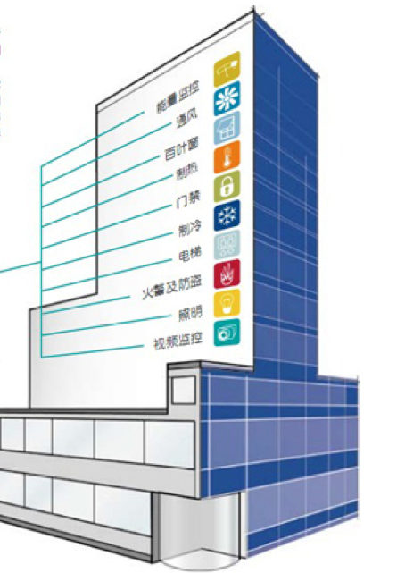
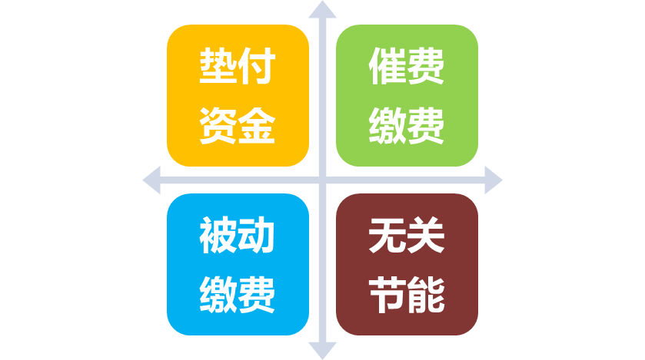
现阶段建筑能耗计量收费现状
1、物业向供电局和自来水公司缴纳本大楼能耗费
2、统计每个用户能耗费用，打印收费账单，催费
3、用户收到账单，缴费

Slide 5
预付费好处
1、先预付费再用能，彻底改变物业现金流
2、减少大量的管理工作量
3、减少大量的管理成本
4、提高用电安全
5、节约用电，避免浪费
6、减少用户计量收费纠纷

Slide 6

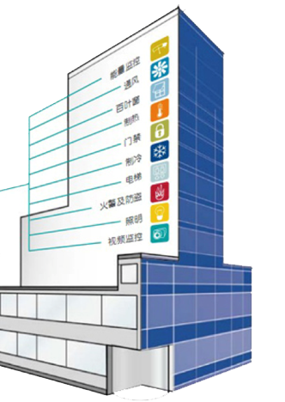




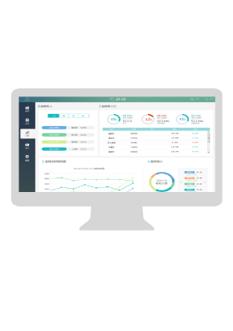


我们怎么做
把建筑内各种智能仪表，接入系统
计量计费报表
分析处理
用户随手掌握用能详情；
预付费能耗费用；
实施节能管理

Slide 7
二、预付费功能

Slide 8
预付功能
1、自动抄表，自动计算费用
2、远程预付费（远程充值）
3、定时开关，远程切断
4、用电隐患监测、报警
5、用电分析
6、阶梯电价、分时电价

Slide 9
三、预付费设计

Slide 10
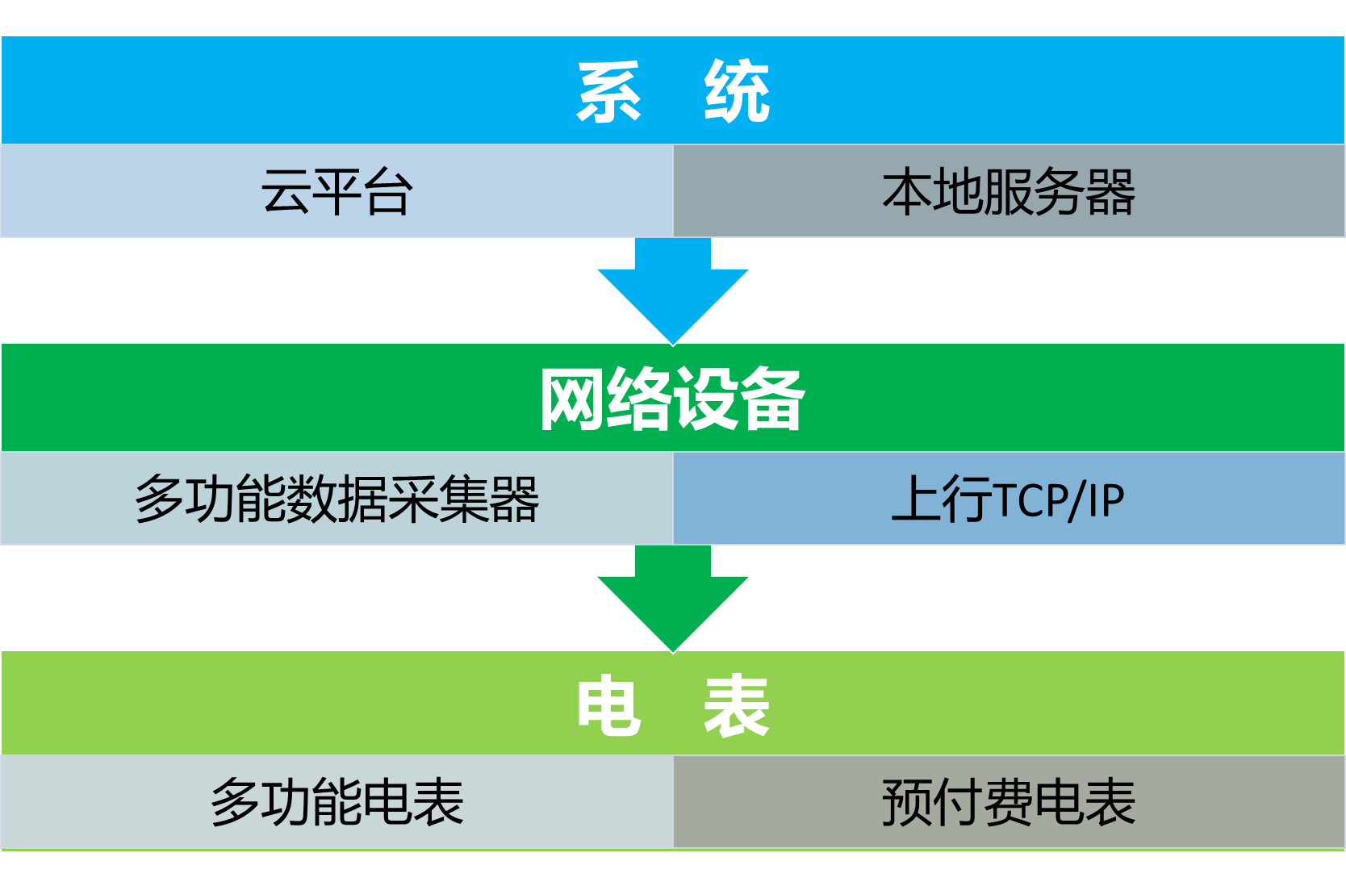
三、预付费设计

Slide 11
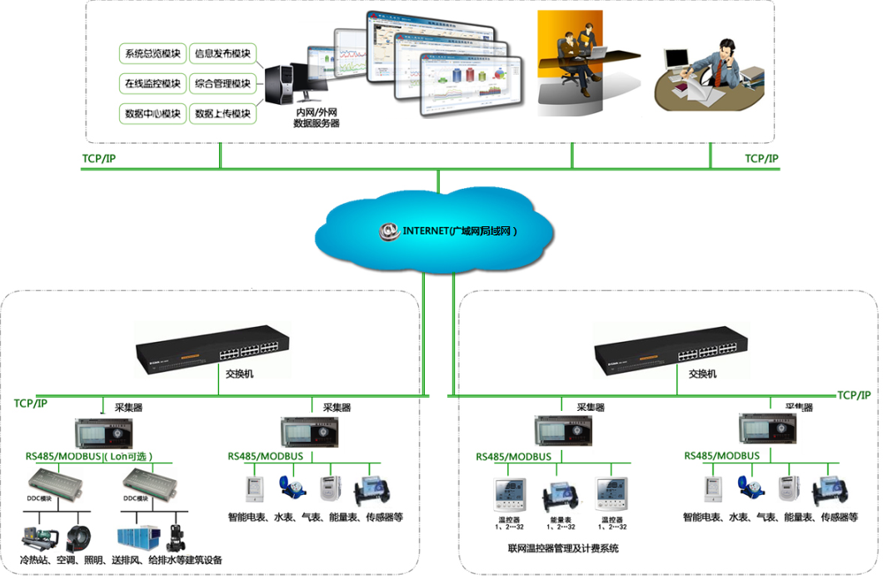
系统架构

Slide 12
问题
问题1、
能不能水、电、气、空调所有能耗费用一起预付费？
答：可以。用户所有能耗统一扣费，但是是通过控制用电来实现预付费的。
问题2、
如果在办公时没来得及缴费会不会立马停电？
答：不会。系统策略是用户第一，所有断电都是由授权管理者手动操作完成。

